Slide 1
CUDA 설치 및 YOLOv5 환경 구축

Slide 2
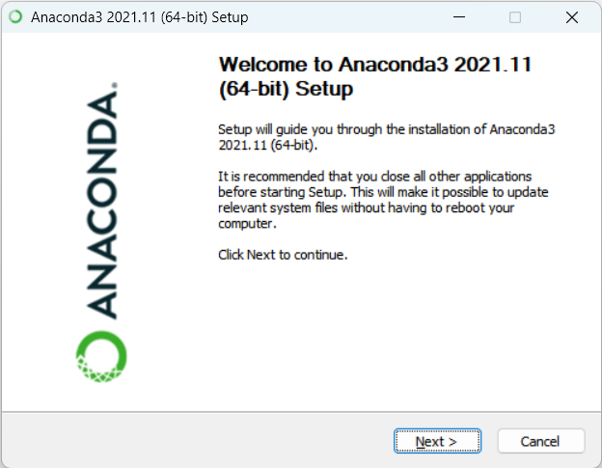
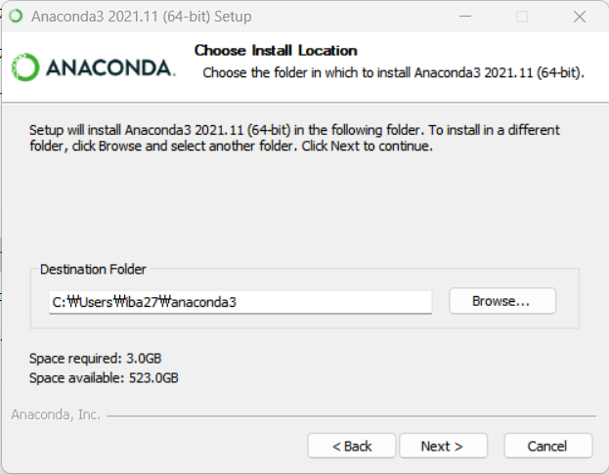
환경 구축
아나콘다 설치
윈도우 환경에서 데이터 가공 및 학습을 진행하기 위하여 아나콘다3를 설치한다.
아나콘다3 다운로드 주소 : https://www.anaconda.com/download

Slide 3
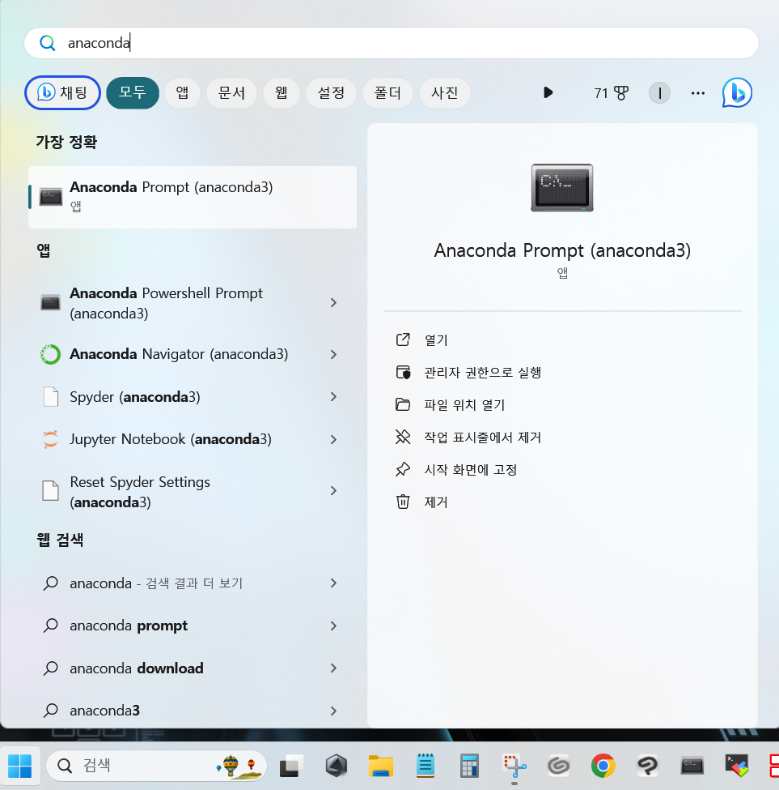
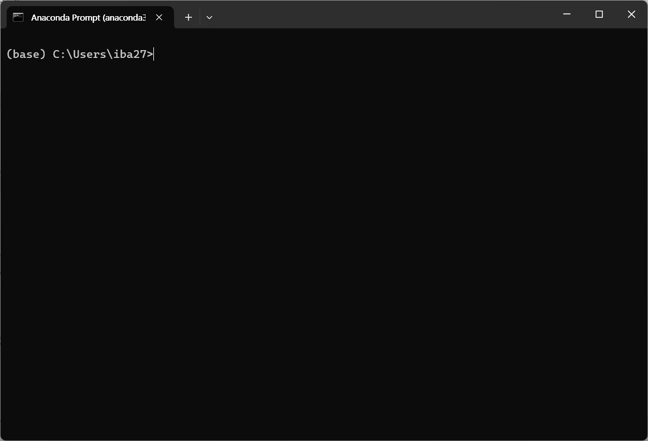
환경 구축
아나콘다 설치
설치가 완료되면 다음과 같이 아나콘다를 검색하여 실행할 수 있다.

Slide 4
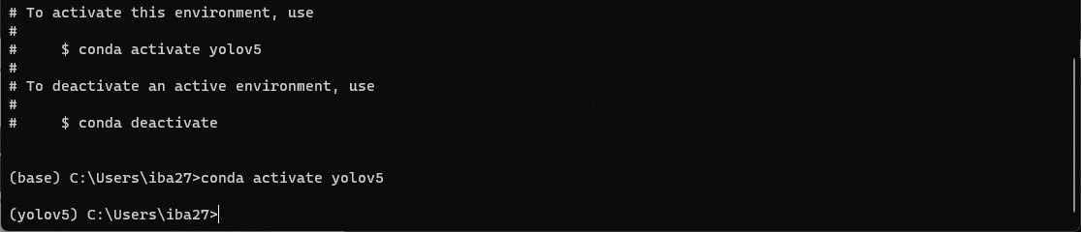


환경 구축
가상환경 생성
YOLOv5를 실행하기 위한 가상환경을 생성한다.
conda create -n yolov5 python=3.9.7 conda activate yolov5

Slide 5
환경 구축
패키지 설치
YOLOv5를 실행하기 위해 다음과 같은 패키지들을 설치한다.
pip install torch==2.1.2 torchvision==0.16.2 torchaudio==2.1.2 --index-url https://download.pytorch.org/whl/cu118
pip install matplotlib==3.9.2 numpy==1.26.4 opencv-python==4.10.0.84 pandas==2.2.3 pillow==11.0.0 psutil==6.1.0 pyYAML==6.0.2 requests==2.32.2 scipy==1.13.1 seaborn==0.13.2 tqdm==4.67.0 ultralytics==8.3.28
package | version | package | version | package | version
torch | 2.1.2+cu118 | opencv-python | 4.10.0.84 | requests | 2.32.2
torchvision | 0.16.2+cu118 | pandas | 2.2.3 | scipy | 1.13.1
torchaudio | 2.1.2+cu118 | pillow | 11.0.0 | seaborn | 0.13.2
matplotlib | 3.9.2 | psutil | 6.1.0 | tqdm | 4.67.0
numpy | 1.26.4 | PyYAML | 6.0.2 | ultralytics | 8.3.28

Slide 6
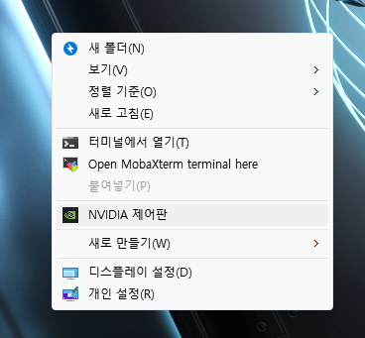
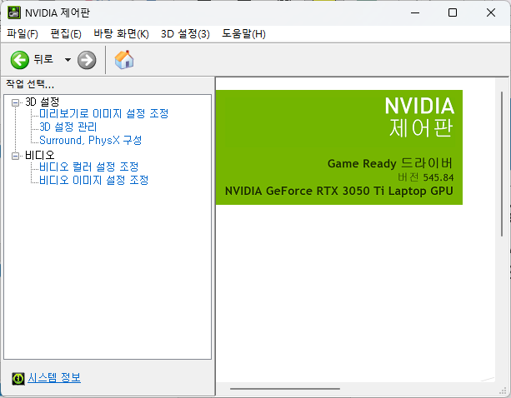
CUDA
그래픽 드라이버 확인
본인의 Nvidia 그래픽 드라이버 버전 확인
②
③
①

Slide 7
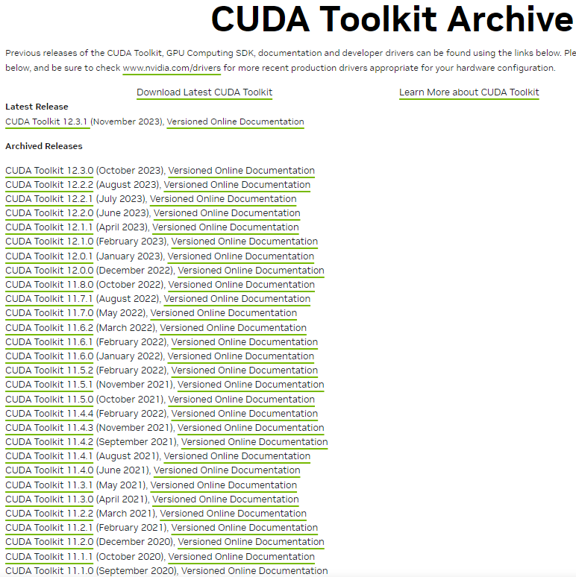
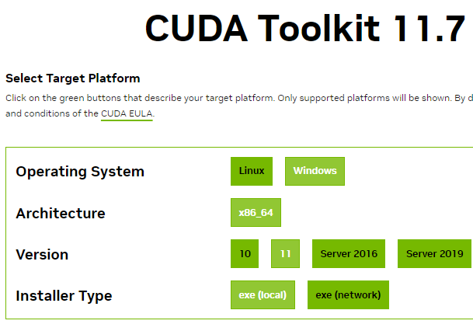
CUDA
CUDA 다운로드
CUDA를 설치하기 위해 Nvidia 홈페이지에 접속 : https://developer.nvidia.com/cuda-toolkit-archive
본인의 Nvidia 그래픽 드라이버에 맞는 CUDA를 찾아 설치

Slide 8
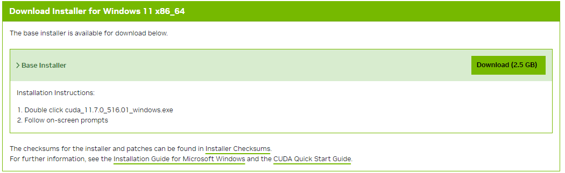
CUDA
CUDA 다운로드
Ex) CUDA Toolkit 11.7_windows_x86_64_win11_exe 버전을 선택
Nvidia 그래픽 드라이버 516.01 버전을 지원하는 것을 확인
그래픽 드라이버의 경우, 꾸준히 업데이트되기 때문에 반드시 CUDA 버전을 그래픽 드라이버 버전에 맞추어 다운로드할 필요는 없다. 오히려 호환성 문제가 발생할 수도 있으며, CUDA의 지원 그래픽 드라이버 버전이 본인의 그래픽 드라이버보다 높지 않게 적당한 버전의 CUDA를 설치해주면 된다.

Slide 9
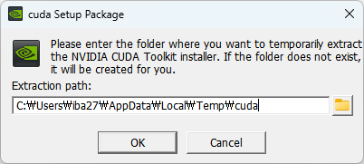
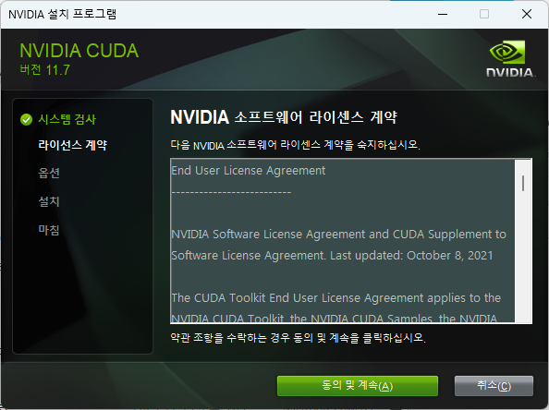
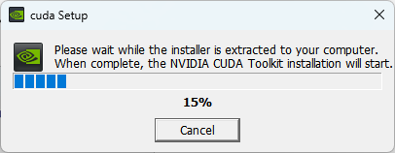
CUDA
CUDA 설치
다운로드 파일 실행 후 설치 진행

Slide 10
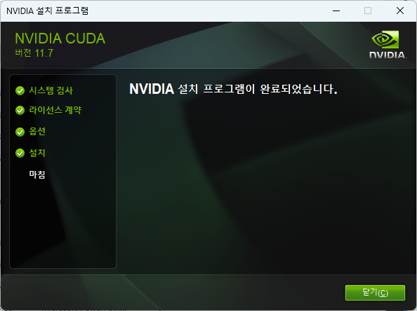
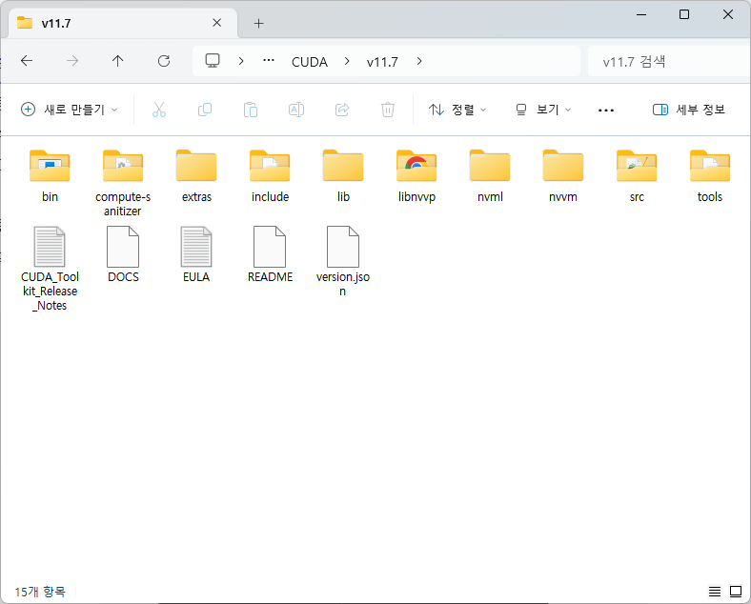
CUDA
CUDA 설치 확인
설치가 완료되면 C:\Program Files\NVIDIA GPU Computing Toolkit\CUDA 경로에서 확인이 가능하다.

Slide 11
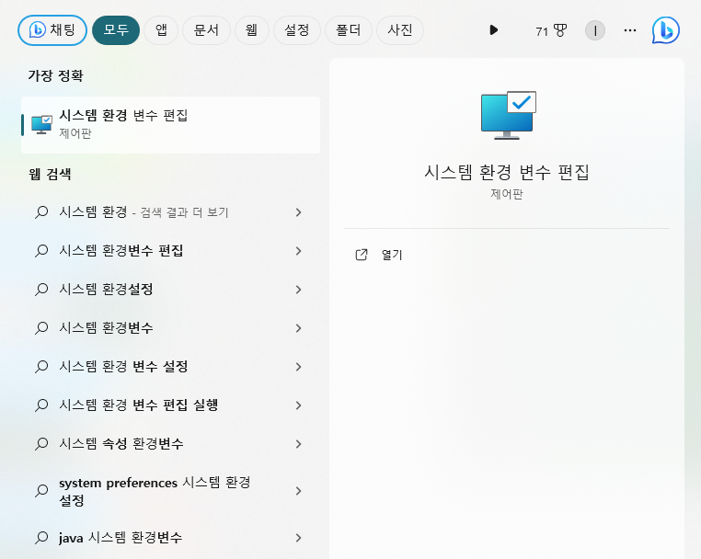
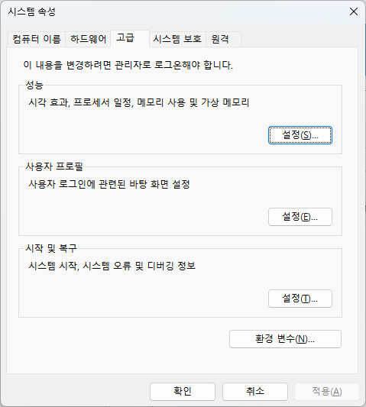
CUDA
환경변수 설정
윈도우 검색에서 시스템 환경 변수 편집 검색
[고급] > [환경 변수] 클릭

Slide 12
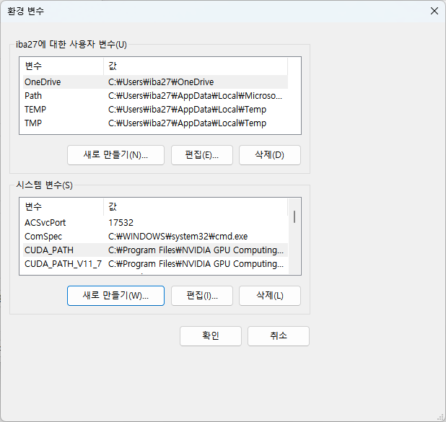
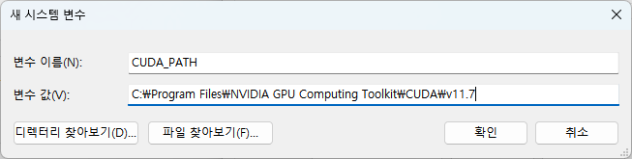
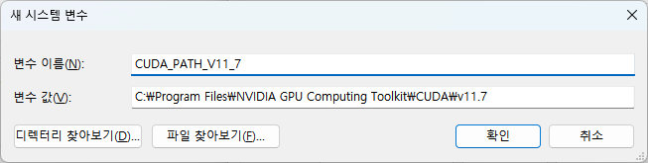
CUDA
환경변수 설정
새로 만들기를 통해 다음과 같이 CUDA_PATH, CUDA_PATH_V(버전) 두가지 변수를 추가한다.
변수 값은 CUDA 경로 입력 : C:\Program Files\NVIDIA GPU Computing Toolkit\CUDA\”CUDA_Ver”

Slide 13
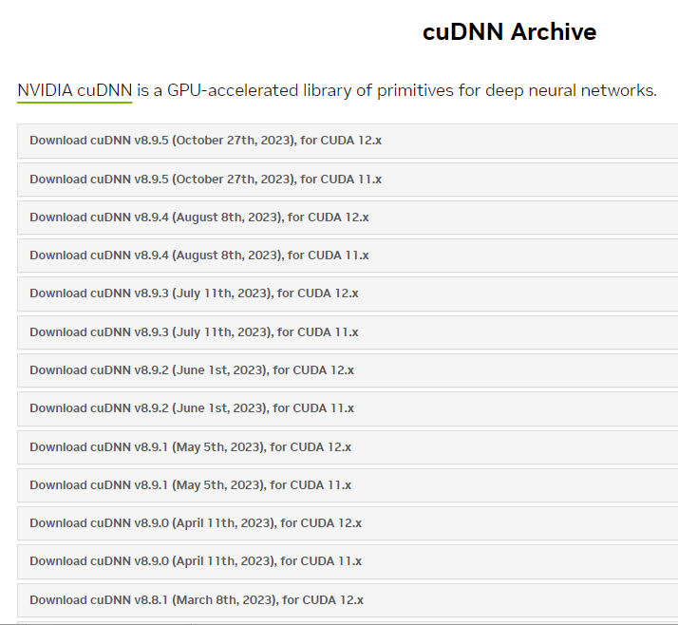
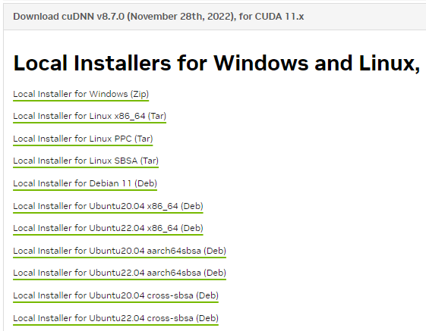
CUDA
CUDNN 버전 선택
아래 주소로 들어가 본인이 설치한 CUDA 버전에 맞는 CUDNN 버전을 선택한다.
CUDNN 다운로드 사이트 : https://developer.nvidia.com/rdp/cudnn-archive

Slide 14
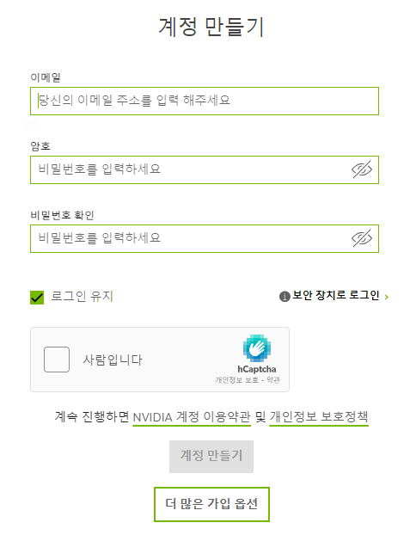
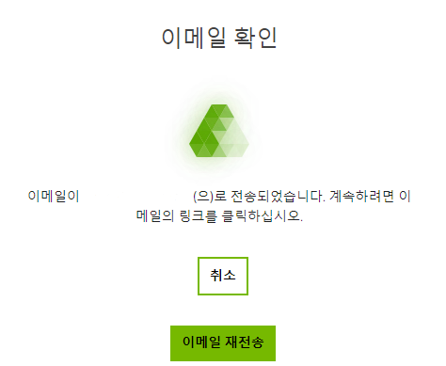
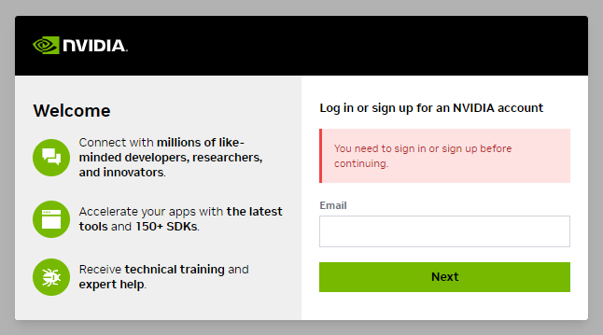
CUDA
Nvidia 회원가입
CUDNN을 다운로드하기 위해서는 Nvidia 홈페이지 로그인이 필요하기 때문에 다음과 같이 회원가입을 진행하고 로그인한다.
1. 회원가입 이메일 입력
2. 암호 설정
3. 가입 후 이메일 인증

Slide 15
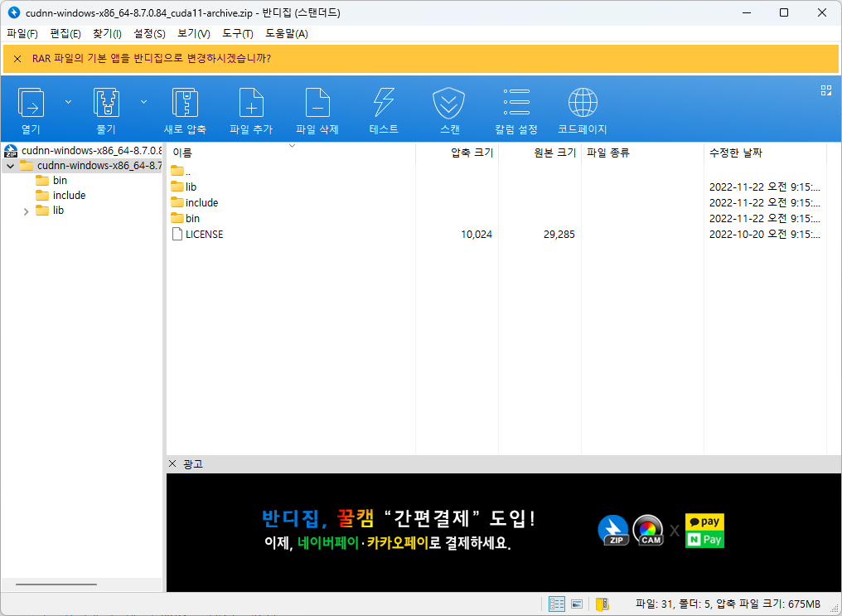
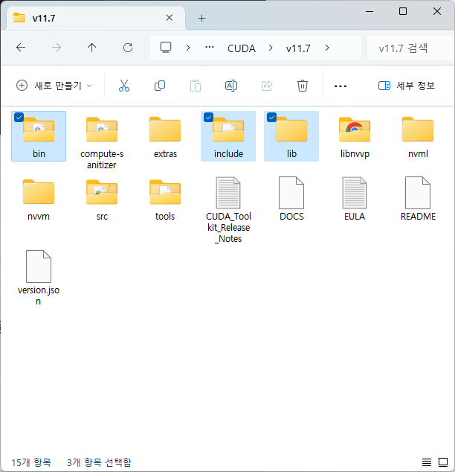
CUDA
CUDNN 다운로드
window 버전으로 다운로드할 경우, 아래와 같이 zip 파일로 다운로드된다.
압축을 해제하고 bin, include, lib 폴더를 CUDA가 설치된 경로로 복사해 덮어쓰기한다.

Slide 16
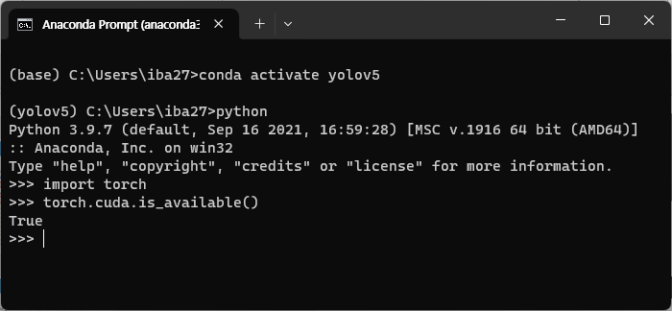




CUDA
CUDA 설치 확인
anaconda를 사용해 파이썬을 실행하고, torch에서 CUDA를 제대로 사용하는지 확인한다.
torch.cuda.is_available() 입력 시 True가 출력된다면 CUDA 설정이 완료된 것이다.

Slide 17
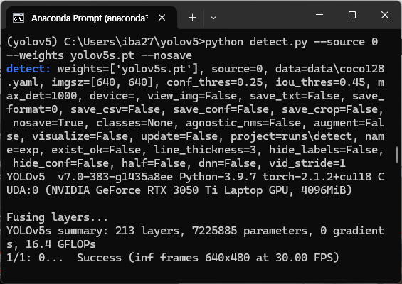
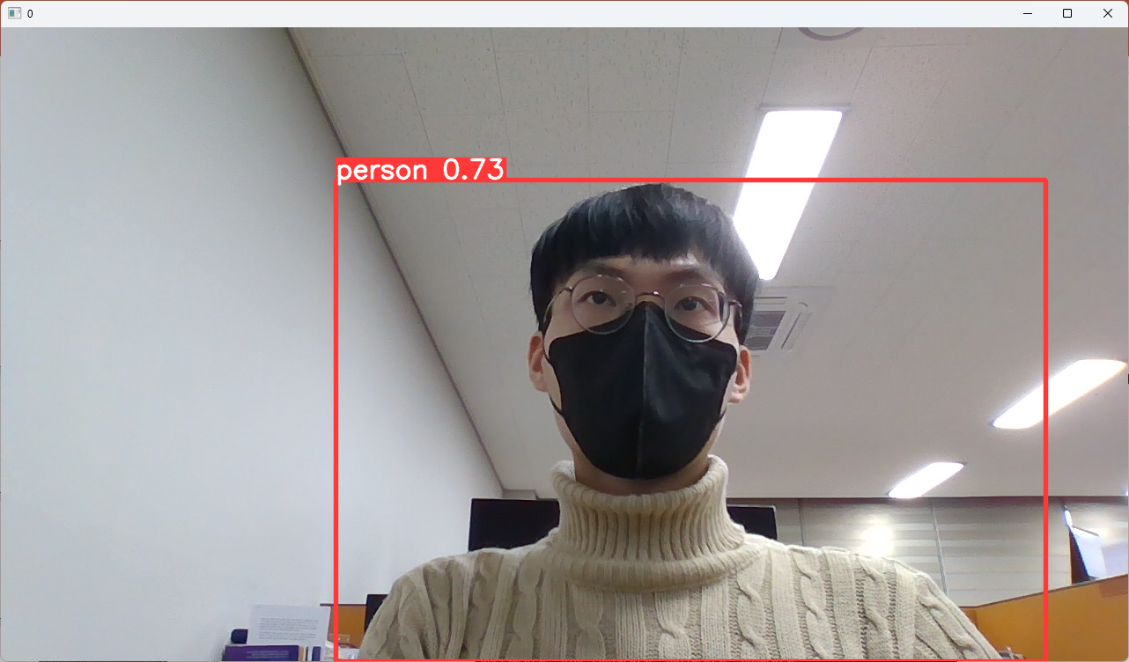
YOLOv5 테스트
detect.py
anaconda를 실행한 뒤, yolov5 폴더에서 detect.py를 실행하여 YOLOv5가 제대로 실행되는지 테스트
python detect.py --source 0 --weights yolov5s.pt --nosave

Slide 18
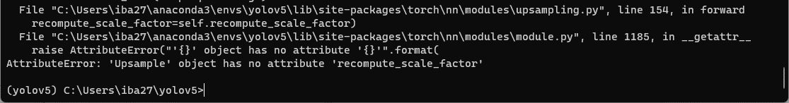
Error 발생 시
AttributeError: 'Upsample' object has no attribute 'recompute_scale_factor’ 발생 시
C:\Users\컴퓨터계정이름\anaconda3\envs\yolov5\Lib\site-packages\torch\nn\modules로 이동
upsampling.py 파일 수정 후 저장
152번째 줄 def forward 함수 수정
recompute_scale_factor 부분 주석처리 후 괄호를 정상적으로 닫아준다.

